Slide 1


Slide 2
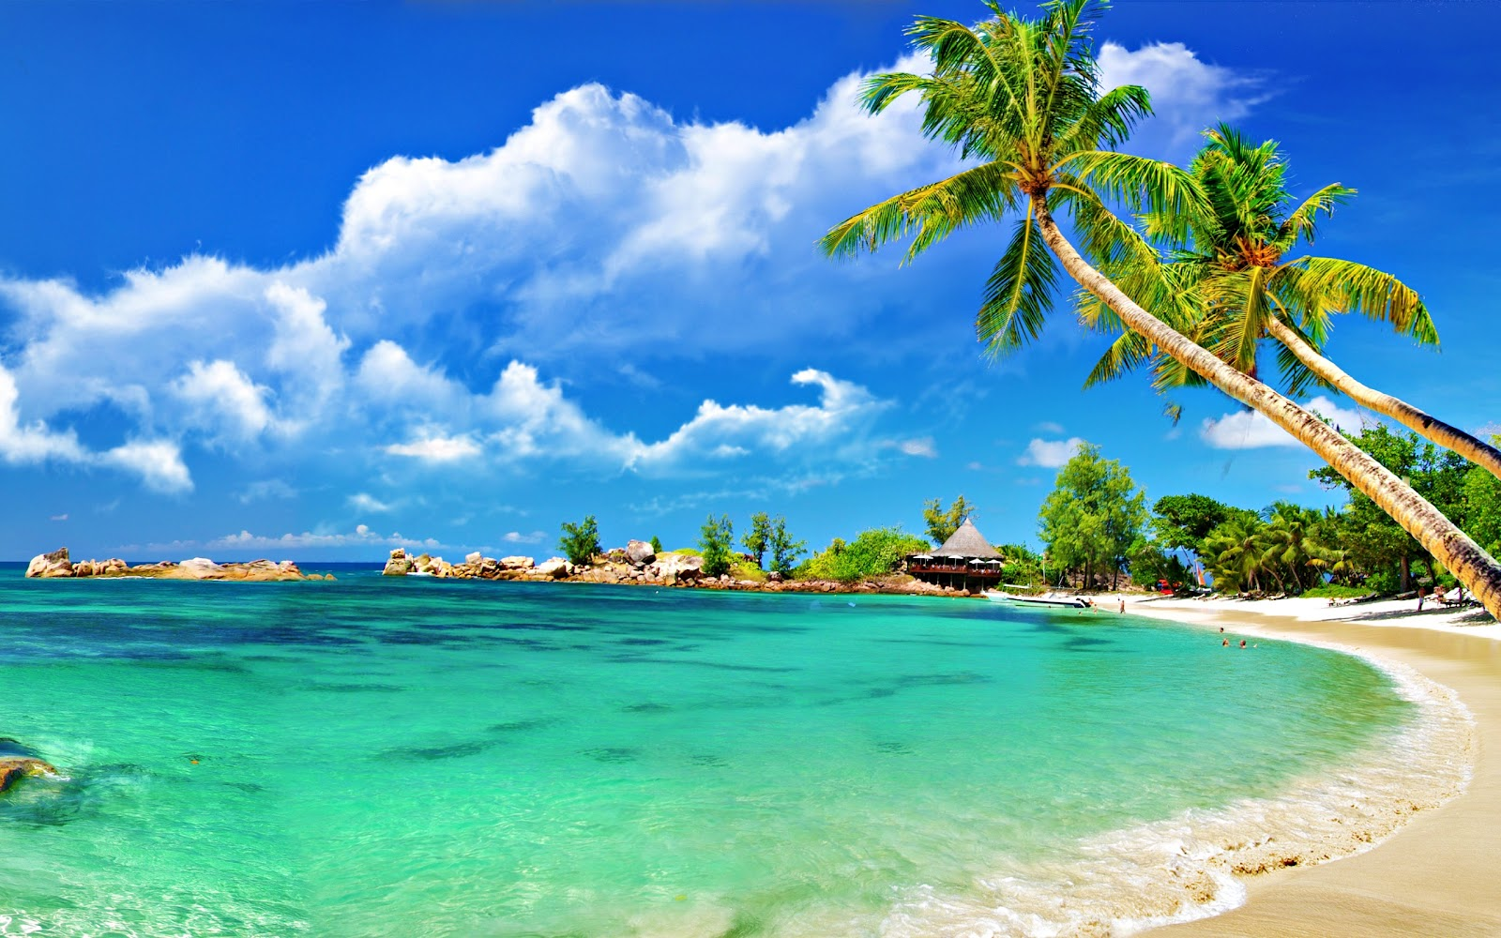


Slide 3


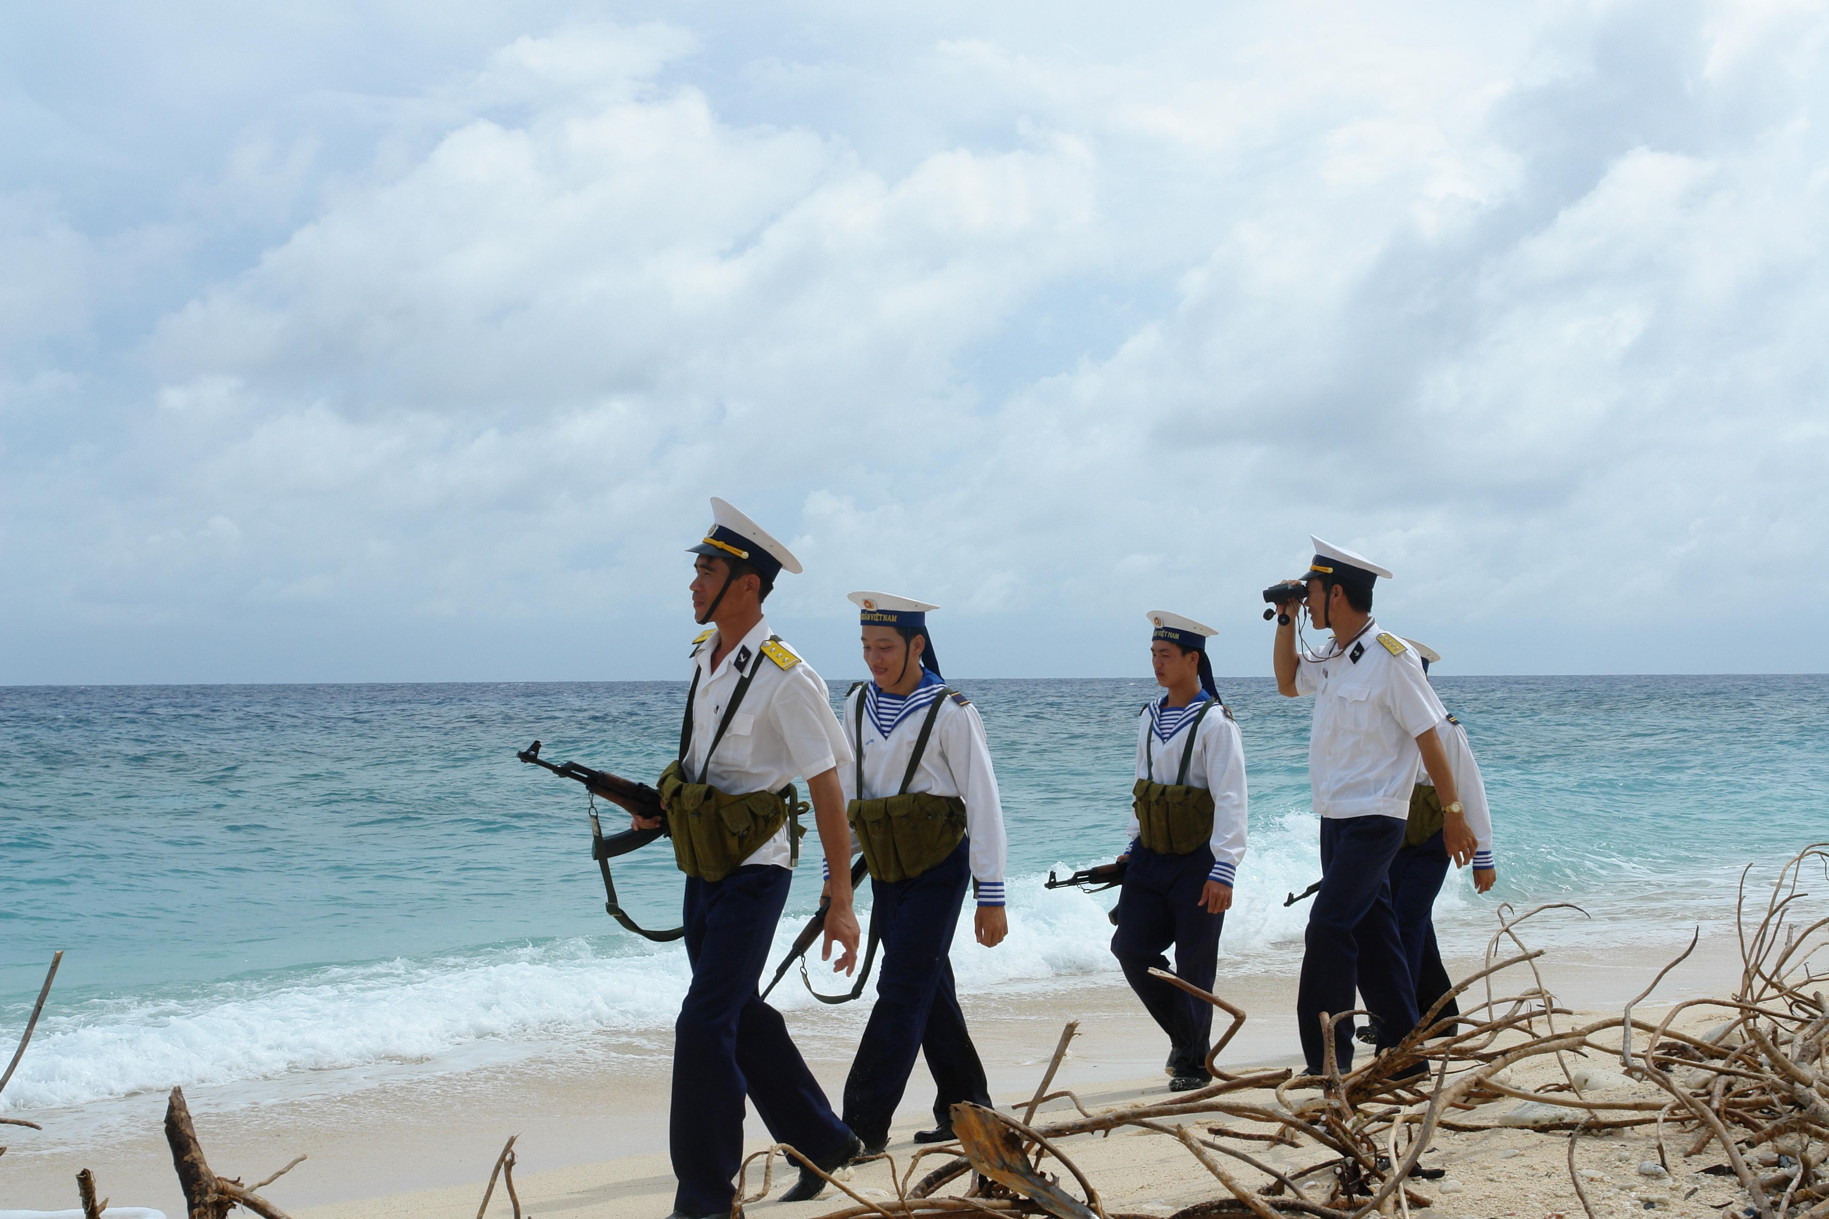
Chú bộ đội Hải quân

Slide 4
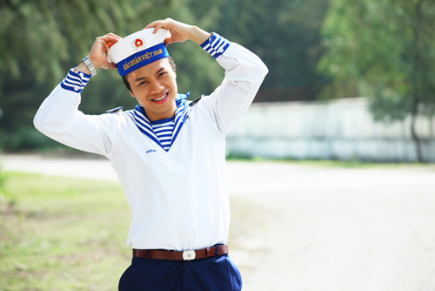
Trang phục của chú bộ đội

Slide 5
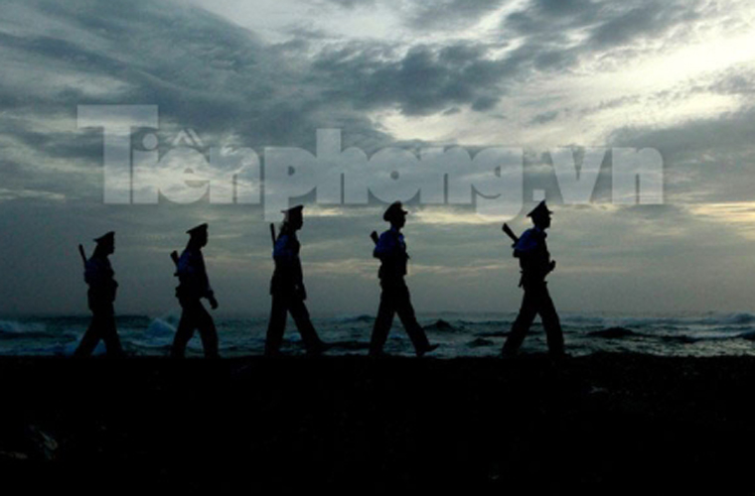
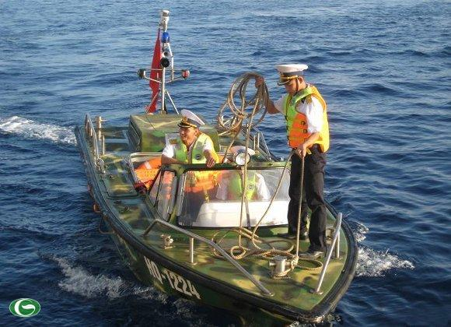
Công việc của chú bộ đội Hải quân

Slide 6
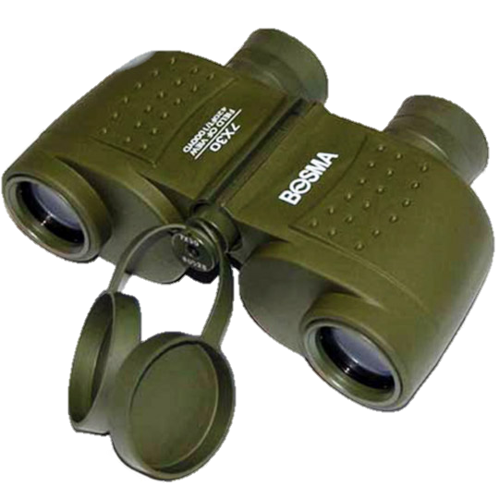
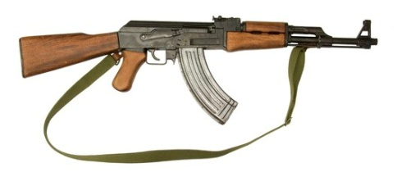
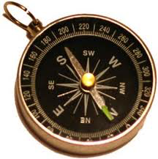
Dụng cụ của chú bộ đội Hải quân

Slide 7
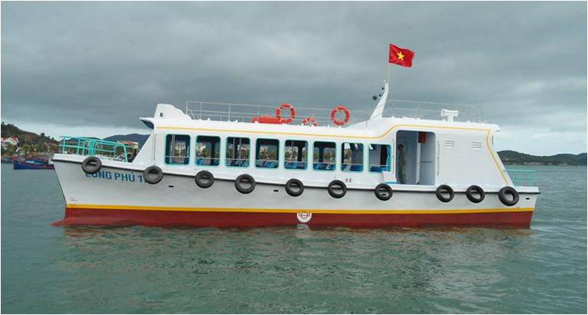
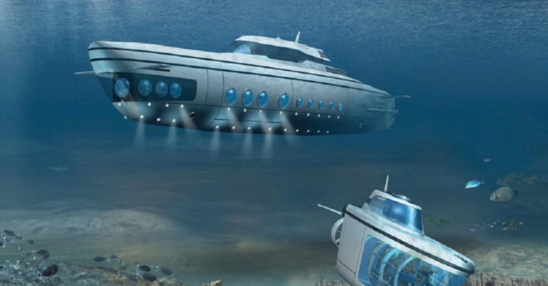
Dụng cụ của chú bộ đội
Dụng cụ của chú bộ đội Hải quân

Slide 8
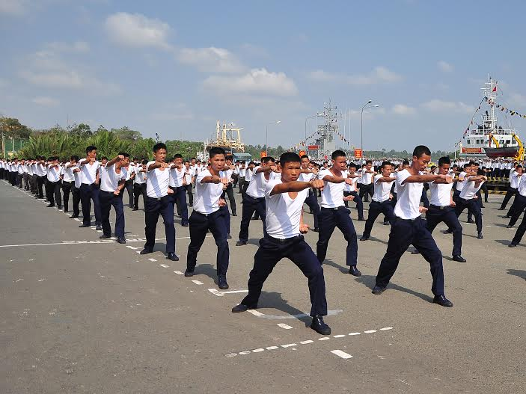
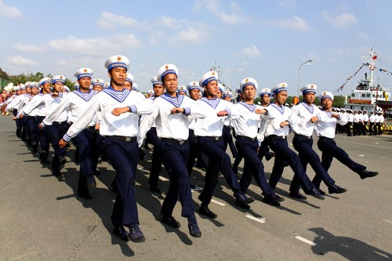
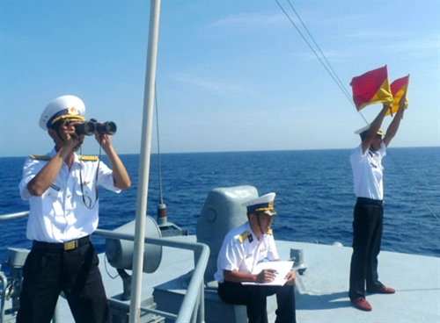
Công việc của chú bộ đội Hải quân

Slide 9
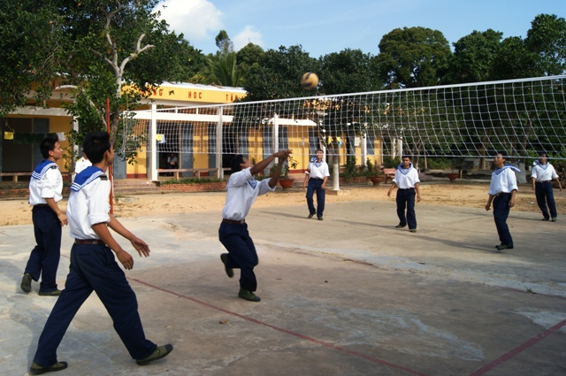
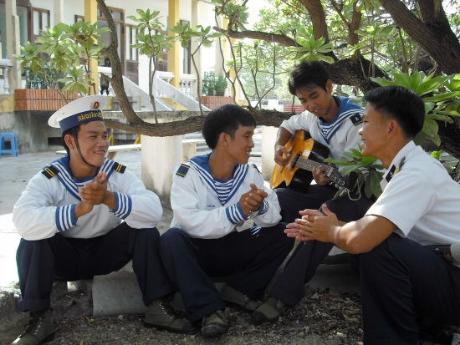
Công việc của chú bộ đội Hải quân

Slide 10
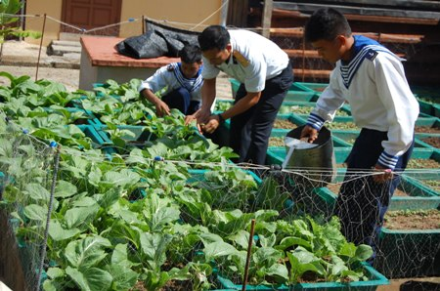
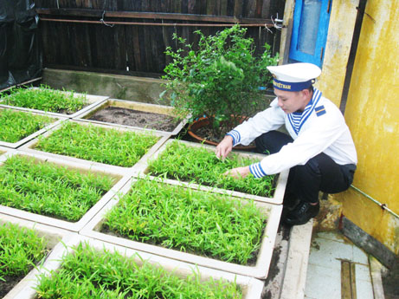
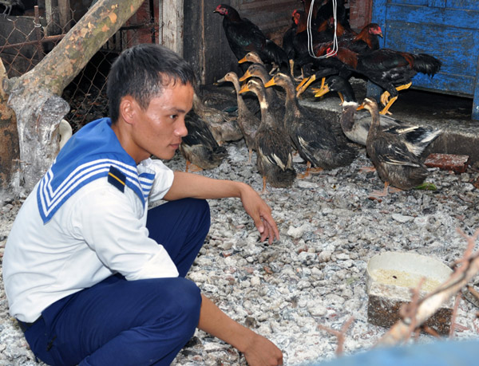
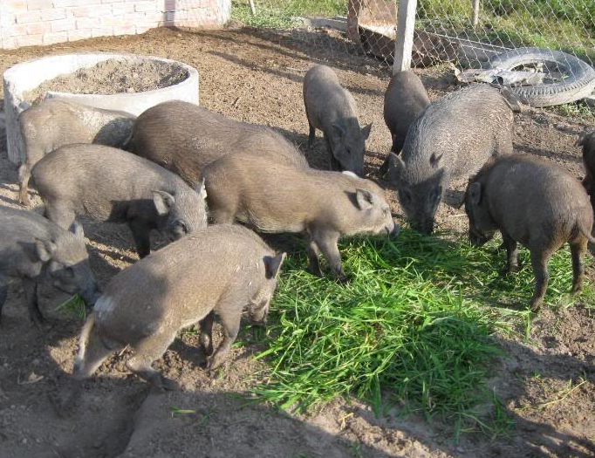
Công việc của chú bộ đội Hải quân

Slide 11
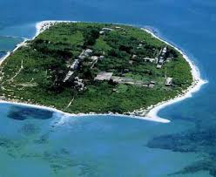
Nơi làm việc của chú bộ đội Hải quân
Đảo Hoàng Sa

Slide 12
Nơi làm việc của chú bộ đội Hải quân
Đảo Trường Sa

Slide 13
Nơi làm việc của chú bộ đội Hải quân

Slide 14
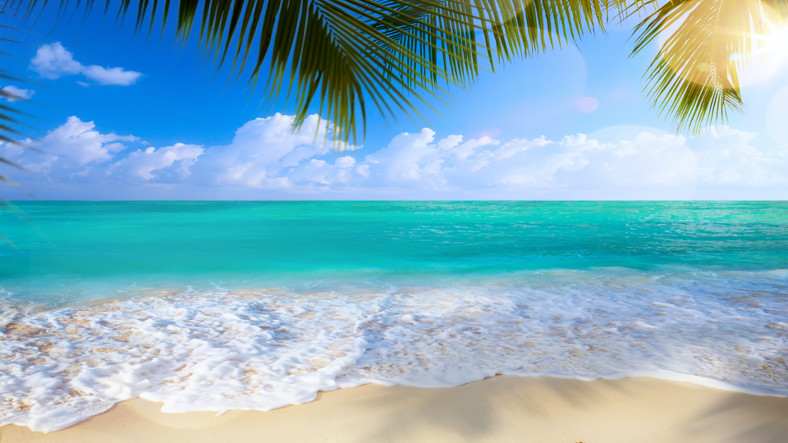
TRÒ CHƠI
AI NHANH NHẤT

Slide 15

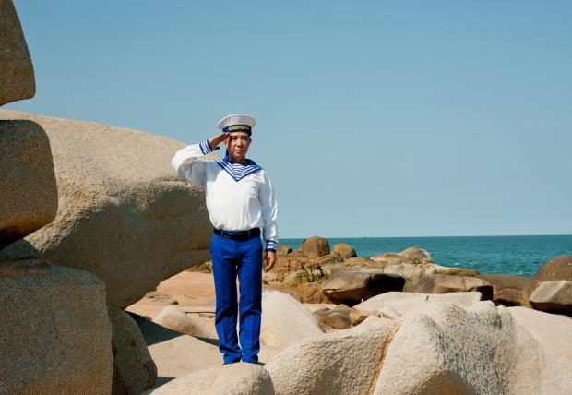
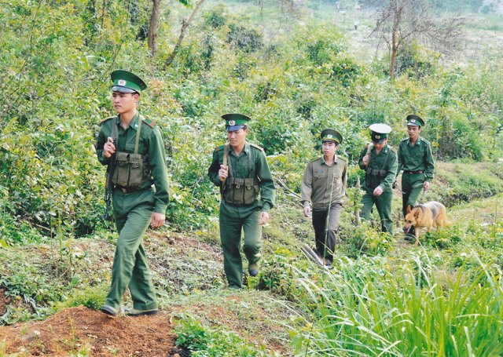
Đâu là chú bộ đội hải quân?
1
2

Slide 16
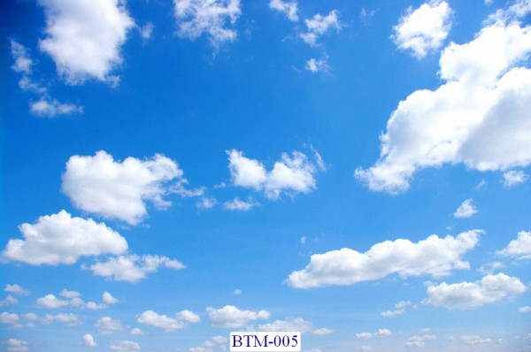
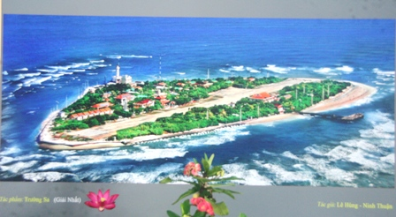
Đâu là nơi làm việc của chú bộ đội Hải Quân?
1
2

Slide 17
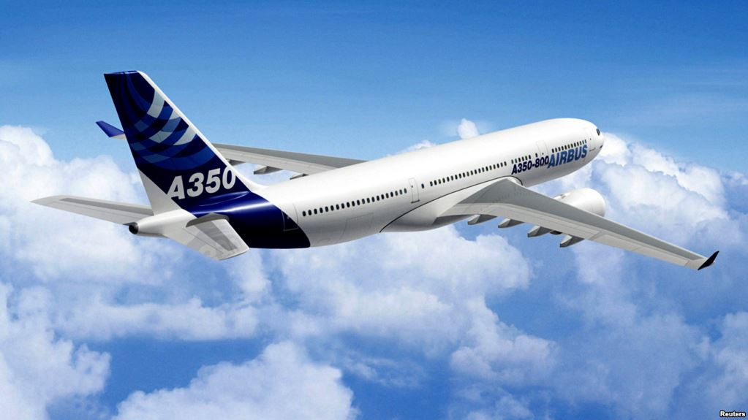
Đâu là phương tiện làm việc của chú bộ đội Hải Quân?
1
2

Slide 18
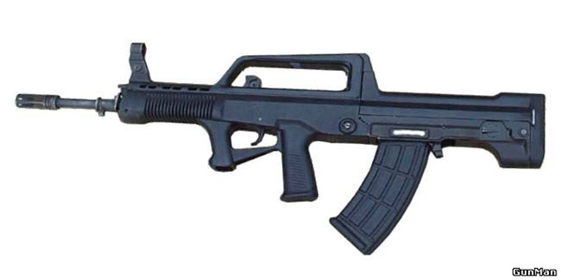
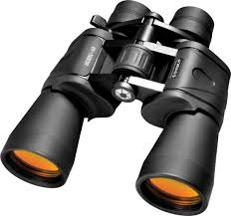
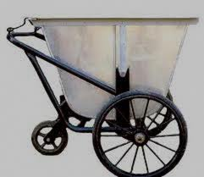
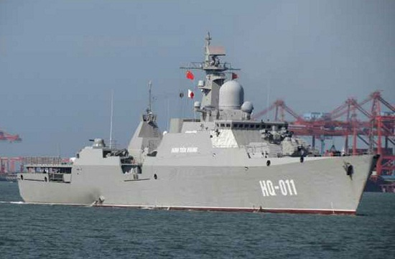
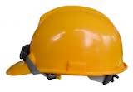

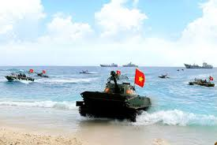
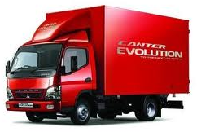
Đố bé đâu là những dụng cụ làm việc của chú bộ đội hải quân?
1
2

Slide 19
Chúc các con chăm ngoan học giỏi!

